Slide 1


Slide 2
Sumario
Características morfológicas fundamentales del Sistema
Nervioso Vegetativo y sus diferencias con el Sistema
Somático.
Características morfológicas fundamentales, (semejanzas
y diferencias) del Simpático y el Parasimpático

Slide 3
Objetivos:
Describir características morfológicas generales del
sistema Nervioso Vegetativo.
Establecer las diferencias morfológicas
fundamentales entre el sistema somático y el visceral.
Describir las características morfológicas particulares
del sistema simpático y del parasimpático.
Establecer diferencias anatómicas y funcionales entre
simpático y parasimpático.

Slide 4
Caracteres morfológicos generales del sistema nervioso vegetativo
El sistema nervioso vegetativo (S.N.V) es aquella parte del Sistema Nervioso que inerva fundamentalmente la musculatura lisa y glándulas de los órganos que participan en las funciones vegetativas, como la alimentación, la respiración, la circulación de los líquidos, la secreción, la multiplicación ( regula las actividades viscerales) y también realiza la inervación trófica. Por lo que se caracteriza por tener una distribución universal en nuestro organismo que abarca a todos los órganos y tejidos del cuerpo, incluyendo a la musculatura esquelética (a la cual tonifica).
La inervación trófica es la que garantiza la alimentación de los tejidos .
El S.N.V. participa pues en la regulación del tono de los órganos y tejidos.
El hecho que en determinadas circunstancias se observen reacciones vegetativas también, pero contrapuestas y conociendo que una misma fibra nerviosa no puede aumentar y disminuir el tono al mismo tiempo, hizo pensar que debían existir distintas partes del sistema vegetativo que asumiera estas funciones contrapuestas: El sistema Simpático y el Parasimpático.
¡Enterate!

Slide 5
A Winslow ( 1732 ) se deben las primeras nociones sobre el sistema nervioso vegetativo. La observación de la cadena de ganglios que existen en cada lado del raquis y el haber estudiado como se relacionan con las raíces espinales, le hizo pensar que tales formaciones servían para ligar funcionalmente un lado del cuerpo con la otra mitad, estableciéndose de este modo las SIMPATIAS orgánicas (armonía funcional), algunas de las cuales ya eran conocidas de antiguo en el terreno patológico; por ejemplo, el hecho de enfermar un ojo como consecuencia de estar afecto el otro. De aquí el que se calificara a este sistema de SIMPATICO o GRAN SIMPATICO, por entender que regulaba las simpatías del cuerpo. ( la armonía funcional.)
Bichat (1800) distinguió la existencia de una vida animal, que servía para la relación del ser con el ambiente de otra vida, vegetativa o visceral. La primera estaría gobernada por el sistema nervioso que se venía conociendo hasta entonces; la segunda caía bajo el dominio del simpático, al que por esta razón denominó: SISTEMA NERVIOSO VEGETATIVO.

Slide 6
Consideraciones generales acerca del SIMPÁTICO y del PARASIMPÁTICO:
El sistema Simpático es principalmente trófico, incrementando procesos de oxidación, consumo de sustancias alimenticias, reforzamiento de la respiración, acelerador de la actividad cardíaca.
Por su parte el Parasimpático es fundamentalmente protector, contrae la pupila en caso de luz intensa, disminuye la actividad cardíaca, vaciamiento de los órganos cavitarios.
Es importante destacar que en determinados órganos puede predominar un tipo de inervación sobre la otra, existen órganos que sólo reciben inervación simpática.
En los órganos con inervación vegetativa doble se observa la acción reciproca de los nervios simpáticos y parasimpáticos de forma antagónica, siendo este antagonismo dinámicamente diferente en las diversas fases funcionales de los órganos, también pueden actuar sinérgicamente, de forma coordinada.

Slide 7
Diferencias morfológicas fundamentales entre el sistema
Somático y el vegetativo.
Las diferencias fundamentales están dadas por:
La localización de los Centros Nerviosos dentro del Sistema
Nervioso Central.
Por el lugar donde emergen los nervios.
Por las características del Arco reflejo.

Slide 8
Los centros nerviosos
Llamados Centros Vegetativos Superiores, reúnen en sí la regulación de
ambas partes del
Sistema Nervioso Vegetativo, son suprasegmentarios y se
localizan en:
Mielencéfalo: Centro Vasomotor en suelo del IV Ventrículo.
Mesencéfalo: La sustancia gris del Acueducto central (de Silvio).
Diencéfalo: El Hipotálamo.
Telencéfalo: El Cuerpo Estriado.

Slide 9

La Región Hipotalámica
Es un centro de gran importancia en la regulación vegetativa, resulta ser la parte más antigua del encéfalo. Los núcleos de la Región Hipotalámica están unidos a la Hipófisis formando el sistema Hipotalámicohipofisario, que con ayuda de las secreciones de la Hipófisis es regulador de las glándulas endocrinas.
La región hipotalámica regula la actividad de todos los órganos de la vida vegetativa, uniendo y coordinando sus funciones
Nota: La unión de las funciones somáticas y viscerales se realiza en la corteza cerebral, en la cual se localizan los extremos corticales de los analizadores, recibiendo así las excitaciones de todos los órganos e influyendo sobre ellos mediante sus sistemas afrentes. De este modo el sistema vegetativo
resulta no ser autónomo (como lo citan algunos autores), sino una parte especializada de un sistema
nervioso único.
Leer notas del orador.
Notes:
El Hipotálamo está conformado por un conjunto de estructuras suprasegmentarias de gran importancia funcional pues resulta esencial su participación en funciones vitales tales como: la regulación de la temperatura corporal, la ingestión de los alimentos, el balance hidromineral, la secreción de hormonas hipofisarias, metabolismo de carbohidratos y grasas y otras funciones tan complejas como la motivación, el aprendizaje y la memoria.
Sus neuronas se agrupan en áreas o núcleos que responden a patrones funcionales, señalándose que entre los mismos se dispone una amplia red vascular en correspondencia con las funciones secretoras de estas células.
Las conexiones hipotalámicas con otras áreas nerviosas son múltiples, tanto aferentes como eferentes, de esta suerte el hipotálamo resulta un punto de convergencia de numerosas fuentes de información visceral y otros patrones o circuitos más elaborados procedentes del Rinencéfalo (Sistema Límbico) y otros suprasegmentos

Slide 10
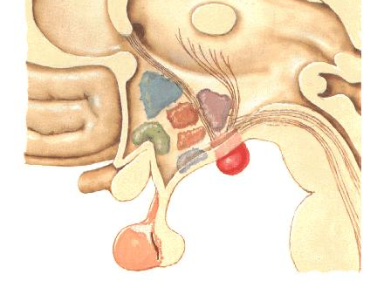
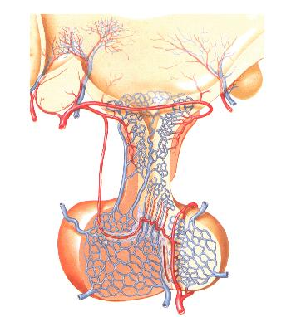
Región Hipotalámica
6
Detalle del sistema Hipotalámico-hipofisario.
1
2
3
4
5
1. Núcleo paraventricular.
2. Núcleo supraóptico.
3. Núcleo dorsomedial.
4. Núcleo ventromedial.
5. Núcleo tuberal.
6. Núcleo posterior.
Ver notas del orador.
Notes:
Con relación a la regulación de actividades viscerales se puede señalar que estas se ejercen en concordancia e integramente con otros suprasegmentos.
Al estimular la región hipotalámica anterior se ha podido comprobar miosis, bradicardia, vaciamiento de la vejiga, hipertensión arterial, hipermotilidad e hipersecreción gastrointestinal.
Al estimular la región lateral se ha demostrado hipertensión arterial, midriasis, piloerección, taquicardia, sudoración, hiperglicemia, disminución de la motilidad gastrointestinal.
Estimulando la región medial y posterior se produce vasodilatación en los músculos. Al estimular el núcleo dorsomedial se ha obtenido un aumento en la secresión de epinefrina a partir de la médula suprarrenal.
Mediante el sistema hipotalámico hipofisario, los neurotrasmisores secretados en núcleos hipotalámicos llegan a la hipófisis, contribuyendo así a exitar o frenar la producción de hormonas hipofisarias.

Slide 11
Emergencia de los Nervios vegetativos
Mientras que los nervios somáticos emergen del tronco encefálico y la médula espinal, segmentariamente, conservando su carácter segmentario
en la periferia, los nervios vegetativos solo emergen de algunas partes o focos del sistema nervioso central.
Mesencéfalo: Núcleo accesorio y mediano impar del III Nervio Craneal.
Médula oblongada y Puente: Núcleos de los nervios craneales VII, IX y X.
Región toracolumbar de la Médula espinal: De los cuernos laterales a lo
largo de los segmentos C VIII a L III. (Núcleo intermediolateral)
Región sacra: De los cuernos laterales a lo largo de los segmentos S II a S IV.
Nota: La porción toracolumbar pertenece al sistema simpático, mientras que las porciones craneales
y sacra pertenecen al parasimpático.

Slide 12
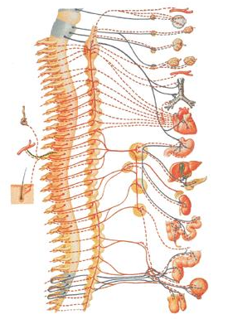
Esquema General de la emergencia
de los nervios del Sistema
Nervioso Vegetativo:
Los nervios parasimpáticos emergen desde el tronco encefálico y la región sacra, mientras que los nervios simpáticos lo hacen de la región toracolumbar.
Como la vía eferente del S.N.V. se caracteriza por estar interrumpida por ganglios (donde se localizan las neuronas motoras), se describen entonces fibras preganglionares y también fibras postganglionares).
PARASIMPÁTICO.
Preganglionares:
Postganglionares:
SIMPÁTICO.
Preganglionares:
Postganglionares.

Slide 13
similitudes y diferencias entre el arco reflejo
vegetativo y el somático
El sector aferente es similar para las informaciones somáticas como para las viscerales,
el cuerpo de la primera neurona (neurona sensitiva) se sitúa en el ganglio espinal, las prolongaciones centrales de estas neuronas se dirigen al sistema Nervioso Central conformando la Raíz Sensitiva de los nervios.
La diferencia comienza en la vía eferente. en la localización de las neuronas intercaladas pues las neuronas intercaladas del vegetativo se encuentran en los cuernos laterales de la médula espinal, o en los núcleos viscerales del tronco encefálico. El axón de estas neuronas abandona la médula espinal o el tronco encefálico en la Raíz motora o anterior de los nervios y se dirige al ganglio vegetativo (situado en la parte periférica), donde se localiza la neurona motora. (Esta es otra importante diferencia con el sistema somático, pues en él, la neurona motora está localizada en el cuerno anterior de la médula espinal).
Las fibras que se dirigen al ganglio se denominan fibras preganglionares y están cubiertas de mielina (por ello son blancas). Los axones de las neuronas motoras viscerales (fibras post ganglionares) son amielínicos, por ello son grises.
ver notas del orador
Notes:
Las neuronas aferentes que conducen los estímulos desde las vísceras a la médula espinal o el tronco encefálico, envían sus fibras aferentes a través de las raíces sensitivas de los nervios craneales o espinales, su cuerpo está situado, igual que el de las neuronas aferentes somáticas, en el ganglio sensitivo (espinal o craneal). Las fibras viscerales aferentes en general atraviesan a los ganglios viscerales pero NO hacen sinapsis en ellos, se incorporan a las raíces sensitivas de los nervios espinales o craneales para entrar a la médula o al tronco encefálico, haciendo sinapsis con la neurona intercalada. Las neuronas intercaladas del sistema vegetativo, a diferencia del somático, se localiza en los cuernos laterales de la médula espinal o en los núcleos viscerales del tronco encefálico, estas neuronas emiten sus axones hacia la periferia en búsqueda de la neurona motora localizada en los ganglios viscerales. De esta suerte, el arco reflejo somático y visceral son diferentes fundamentalmente en el componente eferente, en el primero se encuentra solo una neurona, en el segundo encontramos una cadena de dos neuronas . CARÁCTER BINEURAL DE LA VÍA EFERENTE VISCERAL.

Slide 14
Elementos que caracterizan al arco reflejo visceral
Fibras preganglionares (blancas)
Ganglios
Fibras postganglionares (grises)
a. Los ganglios, localizados en la periferia a diferentes niveles, en dependencia de si
se trata del sistema simpático o parasimpático.
1. Los ganglios simpáticos más cerca del S.N.C:
    Los de primer orden conforman una cadena ganglionar a ambos lados de la columna
    vertebral, unidos entre si por el tronco simpático.
    Los de segundo orden (ganglios intermedios), situados más perifericamente.
2. Los ganglios parasimpáticos situados muy cerca del órgano diana (preorgánicos)
o inclusive dentro de sus paredes (intraorgánicos o intramurales), estos son
ganglios de tercer orden.
b. La longitud de las fibras pre y post ganglionares depende de si se trata del simpático
o parasimpático.
En el simpático las fibras preganglionares son más cortas que las postganglionares y viceversa en el parasimpático.

Slide 15
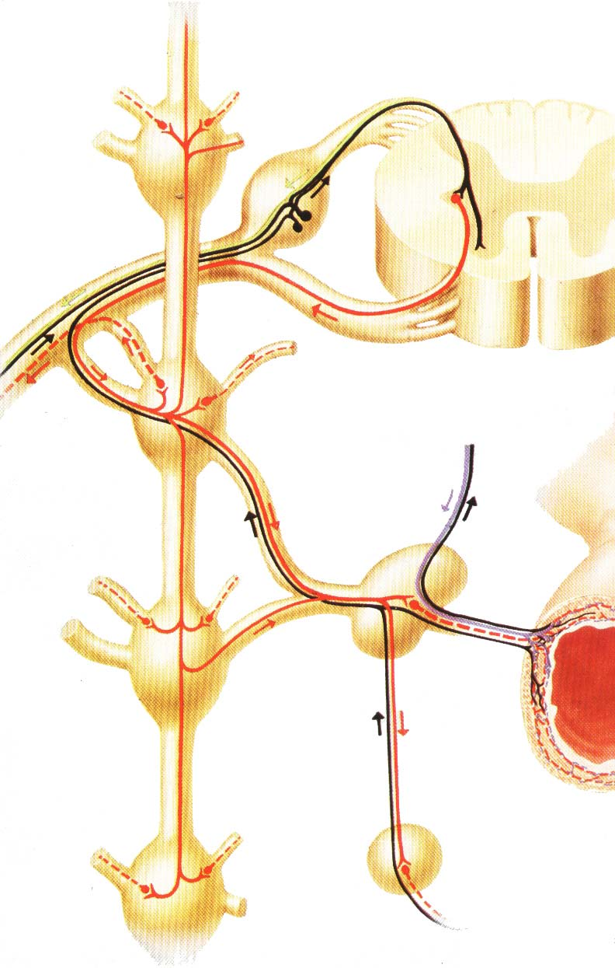
Tronco
simpático
Raíz dorsal
Región Toráxica
Médula Espinal
Ganglio
espinal
Arco Reflejo Vegetativo
Ganglio
prevertebral
Neurona
intercalada
visceral
ver notas del orador
Ramo comunicante gris
(Postganglionar)
Nervio espinal
Raíz ventral
Ramo comunicante blanco
(Preganglionar)
Nervio esplácnico
(preganglionar)
Nervio
Vago
Ganglio simpático de primer orden en el
tronco simpático (neurona motora)
Simpático 2º orden
Ganglio celíaco
Fibras aferentes:
Plexo
entérico
Ganglio
Mesentérico
superior
Fibras simpáticas.
Preganglionares:
Postganglionares:
Fibra Parasimpáticas.
Preganglionares:
Postganglionares:
Neurona motora
parasimpática.
(ganglio intramural).
Notes:
Los axones de las neuronas motoras viscerales, ( casi por completo desprovistos de mielina) constituyen las fibras post ganglionares. En el Simpático, desde los ganglios del tronco simpático, algunas de estas fibras retornan al nervio espinal formando el ramo comunicante gris, en la composición del nervio espinal alcanzan la piel, la musculatura lisa de los vasos sanguíneos y las gandulas, de esta manera puede el sistema vegetativo regular el metabolismo y el trofismo de todas las partes del organismo.

Slide 16
Resumen parcial:
El sistema nervioso vegetativo es una parte del Sistema Nervioso que tiene la función de
inervar vísceras, así como el metabolismo y trofismo.
Está conformado por el Simpático y el Parasimpático con funciones antagónicas y
sinérgicas, en dependencia de cambios en la actividad nerviosa superior.
Se diferencia del sistema Somático en múltiples aspectos:
  Localización de los centros superiores.
  Los lugares de emergencia de los nervios. En el somático de todos los segmentos.
  de la médula espinal o tronco encefálico, en el visceral de focos específicos en
  dependencia de si es simpático o parasimpático.
    Parasimpáticos. Tronco encefálico y región sacra de la médula espinal.
    Simpáticos: Región toracolumbar de la médula espinal.
  Las características del arco reflejo:
    Localización de las neuronas intercaladas.
    Fibras preganglionares.
    Ganglios (Neuronas motoras)
      Simpáticos: I y II orden
      Parasimpáticos: III orden
    Fibras postganglionares. Notas de orador
Notes:
Recuerde que los centros superiores del sistema vegetativo están localizados en el Cuerpo Estriado, en el Hipotálamo, en el troco encefálico (mesencéfalo y Mielencéfalo).
CARACTERÍSTICAS DEL ARCO REFLEJO VISCERAL.
1. Neuronas intercaladas: Nucleos Viscerales del tronco encefálico, Núcleo intermediolateral de la médula espinal.
2. La presencia de Ganglios donde se localizan neuronas motoras.
3. La presencia de fibras pre y postganglionares.

Slide 17
Sistema nervioso simpático
Parte central
Parte periférica
Situada en los cuernos laterales
de la médula espinal, desde
C VIII a L III, en el núcleo
intermediolateral, del cual parten
fibras a inervar la musculatura
lisa de las vísceras, de los
órganos de los sentidos y las
glándulas.
Los troncos simpáticos derecho e
izquierdo.
Ganglios nerviosos de 1er Orden.
Los ramos comunicantes blanco
y gris.
Los ganglios intermedios 2º orden.
Las fibras pre y post ganglionares.

Slide 18
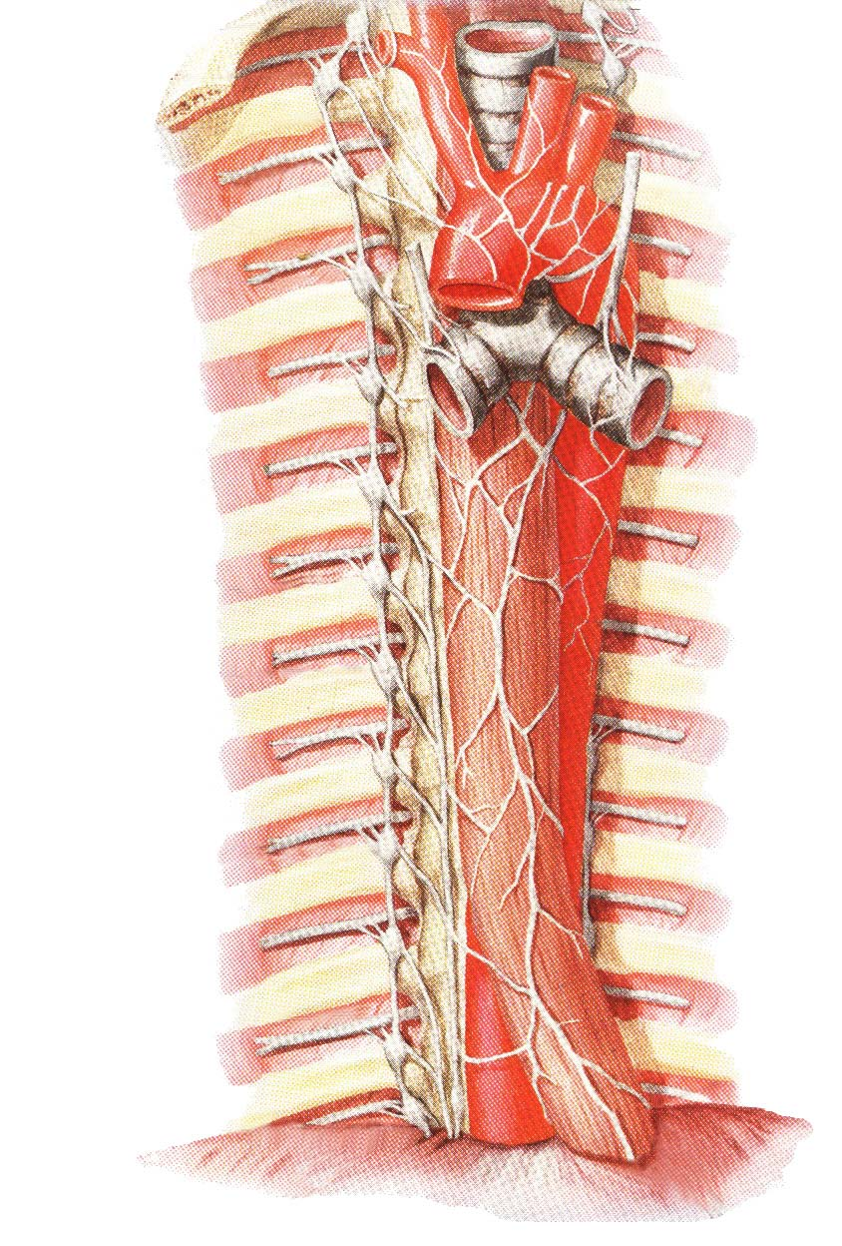
Tronco simpático
Los troncos simpáticos están situados a ambos lados de la columna vertebral, en toda su extensión, estos troncos presentan ganglios nerviosos de 1er orden enlazados entre sí mediante ramos interganglionares.
Cada tronco se divide en cuatro porciones:
1. Cervical: desde la base del cráneo hasta el cuello de la primera costilla, esta porción se sitúa detrás de las carótidas y consta de tres ganglios, superior, medio e inferior.
2. Torácica: delante de los cuellos de las costillas, consta de 10 a 12 ganglios (Esta porción se caracteriza por la presencia de los ramos comunicantes blancos).(Notas de orador).
3. Porción lumbar o abdominal: Consta de 4 ganglios muy cercanos entre sí y situados en la cara anterolateral de las vértebras lumbares. En el borde medial del Psoas Mayor.
4. La porción sacra: Presenta 4 ganglios localizados en la cara anterior del sacro, a lo largo del borde medial de los orificios sacros anteriores.
Ramo comunicante
blanco
Porción torácica
Notes:
Los ramos blancos mielínicos son las fibras preganglionares y van desde las neuronas intercaladas del sistema simpático (en el núcleo intermediolateral), hacia el ganglio correspondiente en el tronco simpático. Como el Núcleo intemediolateral solo se encuentra en la región toracolumbar (desde el primer segmento toráxico hasta el tercero lumbar), los ramos comunicantes blancos solo existen en esta región.

Slide 19
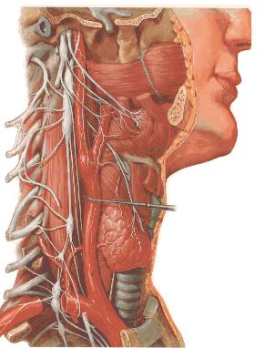
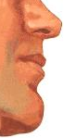
Porción Cervical
Desde estos ganglios parten nervios a la cabeza, cuello y tórax. Un grupo de fibras descendentes se dirigen a inervar el corazón formando los nervios cardiacos cervicales superior, medio e inferior.
Ganglio cervical superior. (El más grande del tronco
simpático, con unos 20 mm de largo).
Cervical medio. Puede estar ausente o presentarse, como en
el esquema, dividido en dos pequeños ganglios.
Cervical inferior. Con frecuencia se fusiona con el toráxico
superior formando el ganglio cervicotorácico o estrellado.
Ver notas de orador
Notes:
Desde los ganglios cervicales superior e inferior parten nervios hacia la cabeza y se dividen en dos grupos:
1er Grupo. Que penetra en la cavidad craneal, en forma de nervio carotídeo interno (procedente del ganglio superior) y nervio vertebral (procedente del ganglio inferior), ambos nervios acompañan a las arterias homónimas formando plexos alrededor de las mismas y así penetran en la cavidad craneal, se anastomosan entre si e inervan a vasos cerebrales, las meninges, la hipófisis, los nervios craneales III, IV, V y VI y el nervio carótico timpánico.
2do Grupo. Que inervan externamente la cabeza, en forma de nervios caróticos externos (procedentes del ganglio superior), forman un plexo alrededor de la arteria homónima y acompañan a sus ramos en su distribución por la cabeza. sus fibras inervan vasos de la cabeza (son vasoconstrictoras ), glándulas sudoríparas, lagrimales, mucosas, salivales, músculos de los folículos pilosos, músculo dilatador de la pupila.
Desde los tres ganglios parten fibras a inervar los órganos del cuello acompañando a los ramos de la arteria carótida externa.
Desde los tres ganglios parten fibras descendentes en forma de nervios cardíacos cervicales conformando plexos cardíacos.

Slide 20
Porción torácica
En los cinco o seis segmentos toráxicos superiores, ramos del tronco simpático se unen al plexo de la aorta, otros ramos se expanden al plexo cardíaco y coronario.
Las vísceras de la cavidad abdominal y pelviana reciben la inervación desde los nervios esplácnicos que se conforman de fibras provenientes del tronco simpático. Ramas provenientes del 5to al 9no o 10mo segmentos se unen para formar al nervio esplácnico mayor que desciende a través del mediastino, pasa a través del diafragma y se une al plexo celíaco localizado en el entorno de la arteria celíaca.
Ramos provenientes del 9no y 10mo segmentos conforman al nervio esplácnico menor el cual se relaciona con el plexo celíaco, pero termina fundamentalmente en el plexo aorticorenal. El nervio esplácnico inferior, cuando está presente, deriva de la porción más caudal del tronco simpático y termina en el plexo renal.
Nervio esplácnico mayor
Nervio esplácnico menor.

Slide 21
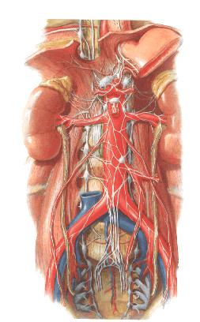
Nervio esplácnico mayor
Nervio esplácnico
menor
Ganglios y plexo celíaco
El ganglio celíaco es de 2º orden
plexo aortico-renal
Nervio esplácnico inferior
Ganglio mesentérico superior
plexo renal
Ganglio mesentérico inferior
Ganglios lumbares
Ver notas del orador
Notes:
Por los nervios esplácnicos discurren fibras vasoconstrictoras y que frenan la motilidad gastrointestinal. Como se dijo anteriormente el nervio esplácnico mayor termina en el plexo celíaco, el esplácnico menor en el plexo aórtico-renal y el esplácnico inferior en el plexo renal.

Slide 22
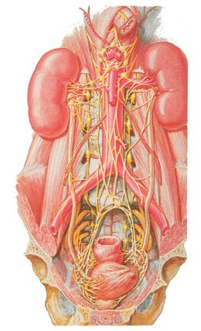
Nervio esplácnico mayor
porción lumbar y sacra
Nervio esplácnico
menor
Ganglios y plexo celíaco
Porción lumbar o abdominal: Consta de 4 ganglios muy cercanos entre sí y situados en la cara anterolateral de las vértebras lumbares. En el borde medial del Psoas Mayor.
La porción sacra: Presenta 4 ganglios localizados en la cara anterior del sacro, a lo largo del borde medial de los orificios sacros anteriores
Ganglios
Lumbares
Nervio esplácnico inferior
Ver notas del orador
Ganglios
Sacros
Plexo hipogástrico inferior
o pelviano
Notes:
El plexo pelviano contribuye a la inervación de la vejiga, próstata, vesículas seminales y conductos deferentes, los cuerpos cavernosos del pene, la porción media e inferior del recto, el útero, la vagina, el clítoris y los ovarios.

Slide 23
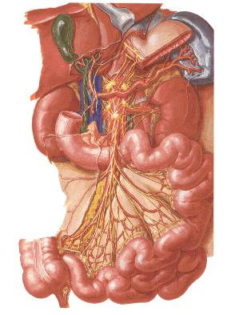
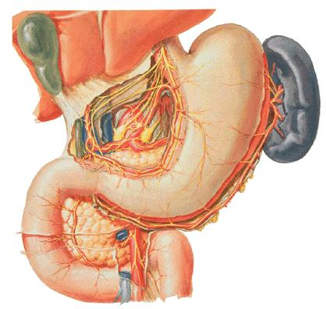
Inervación del plexo celíaco y
mesentérico superior
Notas de orador
Notes:
El plexo celíaco contribuye a inervar el estómago, vías biliares y bazo entre otros, mientras que el plexo mesentérico superior inerva al páncreas, intestino delgado y grueso hasta la parte media del colon transverso, también el ovario. Por su parte, el plexo mesentérico inferior, inerva parte del colon transverso, colon descendente y sigmoides así como porciones superiores del recto además de otros órganos pélvicos.

Slide 24
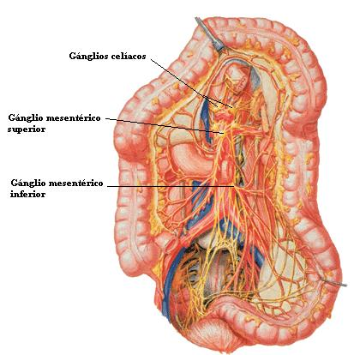
Plexo mesentérico
inferior
notas del orador
Notes:
El plexo mesentérico inferior inerva parte del colon transverso, colon descendente y sigmoides así como porciones superiores del recto además de otros órganos pélvicos.

Slide 25
Sistema nervioso parasimpático
parte periférica
Parte central
Porción Craneal:
Mesencéfalo:
Núcleo accesorio del III Nervio Craneal
y el núcleo mediano impar.
Médula oblongada:
Núcleo salivatorio superior (VII N. C).
Núcleo salivatorio inferior (IX N. C)
Núcleo dorsal del Vago. (X N. C).
Porción Sacra:
Núcleo intermediolateral, cuernos
laterales de S II a S IV.
Procedentes de la Porción craneal
Fibras preganglionares: Largas, que
viajan en la composición de los nervios
craneales III, VII, IX y X.
Ganglios terminales: Cerca del órgano
o en el espesor de sus paredes (Ciliar,
Pterigopalatino, submandibular y ótico).
Fibras postganglionares: Cortas, con
trayecto independiente o viajando en la
composición de otros nervios.
Procedentes de la porción sacra.
(Ver notas del orador)
Notes:
Las fibras preganglionares procedentes de la región sacra, entran en la composición de las raíces ventrales de los nervios sacros II al IV para incorporarse al plexo sacro y entrar en la pelvis menor, donde separándose del plexo en forma de nervios esplácnicos pelvianos, se dirigen al plexo hipogástrico inferior e inervar al recto, colon sigmoides, vejiga y órganos genitales. La excitación de estos nervios contrae al recto y la vejiga, relajando sus esfínteres de modo que contribuye al vaciamiento de estos órganos. Se señala que frenan la contracción de útero y que las fibras vasodilatadoras que posee condicionan la erección del pene y clítoris.
Las fibras postganglionares entran en la composición de los plexos nerviosos intramurales, estos plexos se observan fundamentalmente en el tracto digestivo (plexo mesentérico o de Auerbach y el plexo submucoso o de Meissner.

Slide 26
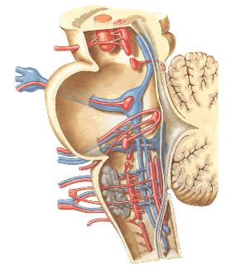
Núcleos vegetativos de
los nervios craneales.
Núcleo accesorio
III N. C
Núcleo salivatorio
superior
VII N. C
Núcleo salivatorio
inferior
IX N. C
X N. C
Núcleo dorsal del Vago
Notas de orador
Notes:
Recuerde que estos núcleos por estar localizados en la porción craneal pertenecen al sistema parasimpático. En la lámina solo se han señalado los nervios con componente visceral y sus núcleos viscerales.
El III N.C. (Motor ocular Común), participa en la inervación de los músculos intrínsecos del ojo, por tanto participa en los procesos de acomodación y control pupilar.
El Facial (VII). Inerva a las glándula submandibular y sublingual (ambas son salivales), glándulas lagrimales y mucosa nasopalatina.
El glosofaríngeo (IX). Inerva a la glándula parótida.
El Vago (X), inerva a vísceras del cuello, tórax y abdomen contribuyendo a la formación de plexos tan importantes como el cardíaco, el pulmonar, el solar o celíaco, los mesentéricos o entéricos.

Slide 27
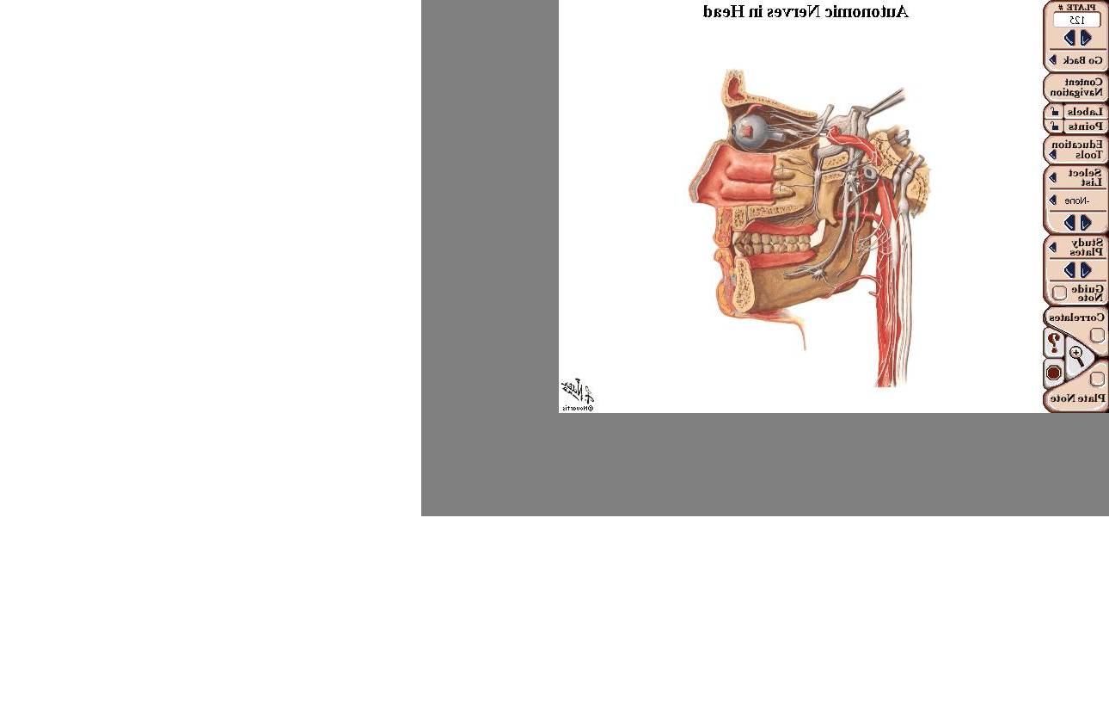
Fibras preganglionares
y ganglios
Nervio petroso
mayor
Ganglio ciliar
Nervio facial
Nervio glosofaríngeo
Nervio vago
Ganglio ótico
Ganglio
pterigopalatino
Nervio cuerda del tímpano
Nervio Vago
Ganglio
submandibular
Notas del orador
Notes:
El oculomotor ó motor ocular común (III). Las fibras que se originan en el núcleo accesorio o de Edinger-Westphal se dirigen al ganglio ciliar (junto al polo posterior del ojo).
El Facial (VII). Las fibras que emergen del núcleo salivatorio superior se dirigen hacia delante, contribuyen a formar la parte motora del nervio, después forman parte de la Cuerda del Tímpano y Nervio Petroso mayor , para llegar al ganglio submandibular (situado en el espesor de la glándula homónima) y al ganglio pterigopalatino (situado en la fosa pterigopalatina) respectivamente.
El Glosofaríngeo (IX). Sus fibras preganglionares se originan en el núcleo salivatorio inferior, abandonan el tronco encefálico dirigiéndose al ganglio ótico (en la fosa parotídea) e inervar a la glándula parótida.
El X nervio craneal (Vago). Las fibras preganglionares, desde que abandonan el tronco encefálico descienden por el cuello, tórax hasta alcanzar el abdomen, como es un nervio de tan amplia distribución, presenta múltiples ganglios en las paredes de los órganos que inerva o muy cercanos a los mismos.

Slide 28
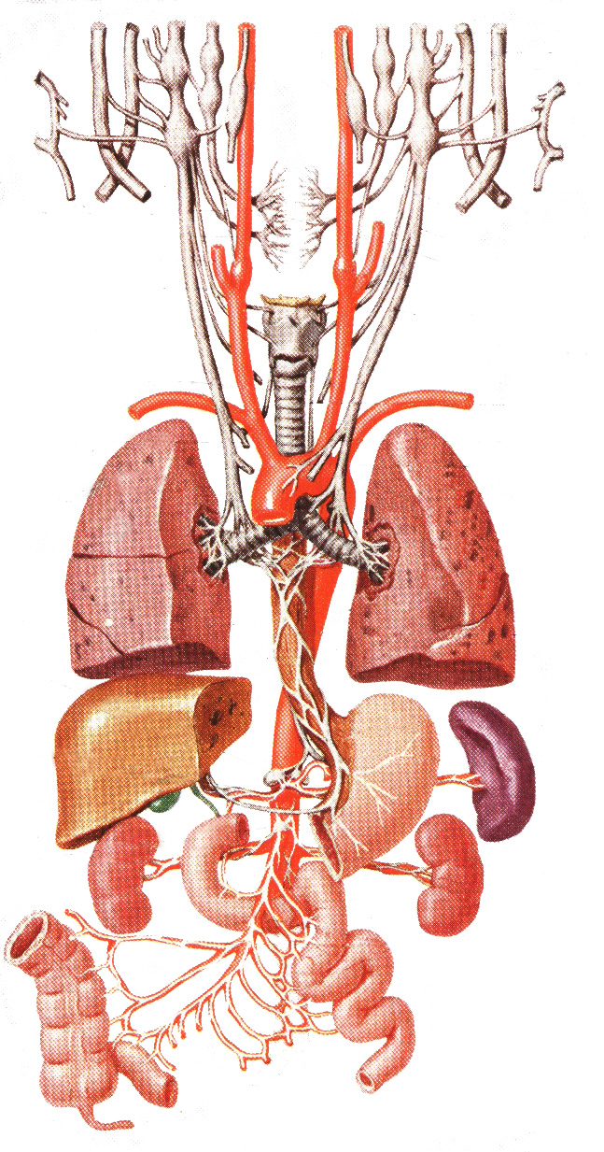
Ganglio
cervical
superior
IX
X
XI
XII
Nervio vago.
Ramos y esquema
del territorio de
inervación
Plexo faríngeo
Nervio vago izquierdo
Nervio laríngeo superior
Nervio vago derecho
Nervio cardíaco cervical superior
Nervio laríngeo
recurrente
Nervio cardíaco cervical inferior
Plexo pulmonar anterior
Plexo pulmonar posterior
Plexo esofágico
Nervio gástrico anterior
Nervio gástrico posterior
Ganglio celíaco y plexo
Plexo renal
Ganglio mesentérico
Plexo mesentérico

Slide 29
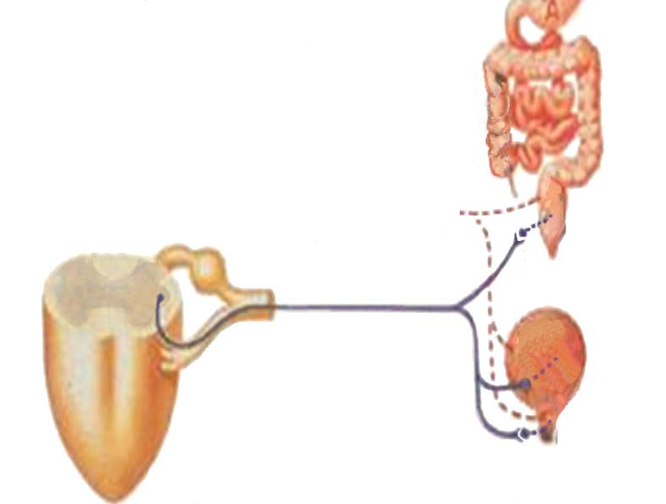
Porción sacra.
Representación esquemática de la parte central
y periférica.
Núcleo intermediolateral.
(Neurona intercalada).
Ganglio.
(Neurona Motora)
Fibras preganglionares
Fibras postganglionares:

Slide 30
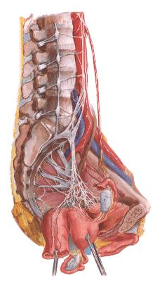
Región Sacra. Fibras preganglionares
Plexo hipogástrico
Notas del orador
Notes:
Las fibras preganglionares procedentes de la región sacra, entran en la composición de las raíces ventrales de los nervios sacros II al IV para incorporarse al plexo sacro y entrar en la pelvis menor, donde separándose del plexo en forma de nervios esplácnicos pelvianos, se dirigen al plexo hipogástrico inferior e inervar al recto, colon sigmoides, vejiga y órganos genitales. La excitación de estos nervios contrae al recto y la vejiga, relajando sus esfínteres de modo que contribuye al vaciamiento de estos órganos. Se señala que frenan la contracción de útero y que las fibras vasodilatadoras que posee condicionan la erección del pene y clítoris.

Slide 31
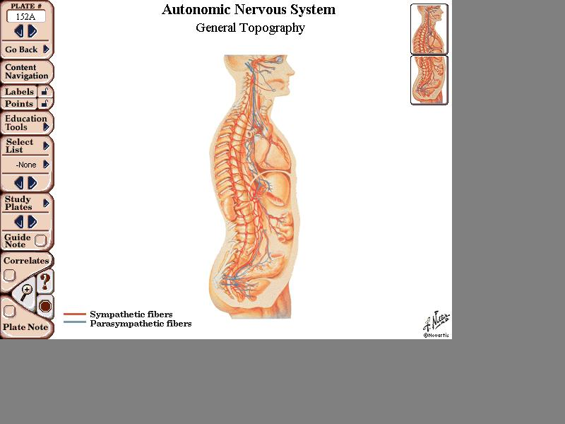
esquema general de la inervación
vegetativa
Parasimpático:
Simpático:
Notas de orador
Notes:
En esta diapositiva se te brinda la posibilidad de observar de modo general la distribución de las fibras simpáticas y parasimpáticas, si haces cilc en los esquemas hipervinculados podrás observar con más detalle esta distribución.
Sería importante que utilizando esta lámina ratificaras el origen de las fibras del simpático y del parasimpático, recuerda que la mayoría de la fibras parasimpáticas (en azul) que observas llegando a los órganos, son fibras preganglionares, mientras que las fibras que vez en rojo, también llegando a los órganos, son simpáticas y postganglionares.

Slide 32
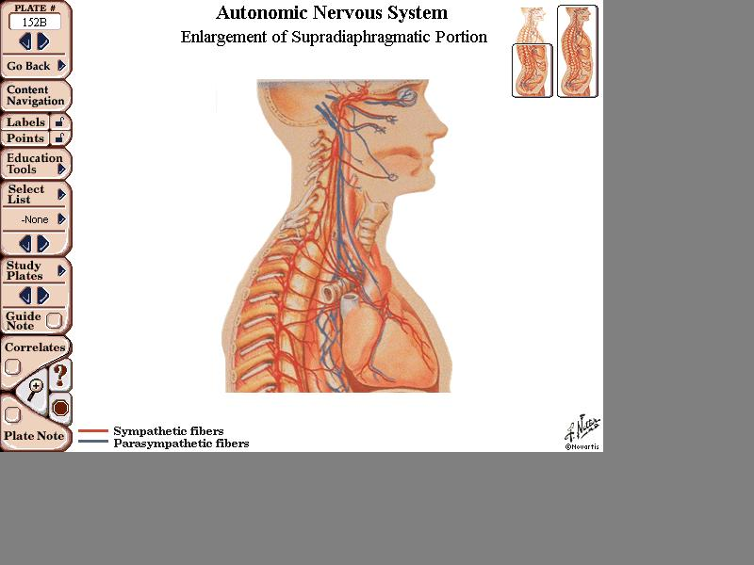
Notas del orador
Notes:
Ejercitación: IMPORTANTE. Si no cierras las notas despues de cada pregunta no recibirás la respuesta desde la lámina.
1.Trata de identificar en esta lámina al ganglio ciliar, pterigopalatino, ótico y submandibular, recuerda los nervios craneales cuyas fibras llegan a estos ganglios. Identifica en la lámina colocando el cursor sobre ellos.
2. Las fibras representadas en azul llegando a estos ganglios son preganglionares o postgangilonares. Coloca el cursor sobre la que representa al IX Nervio craneal para ver si respondiste correctamente.
3. Señala el origen del nervio vago en la lámina y trata de recordar su recorrido y distribución.
4. Localiza en la lámina al ganglio cervical superior y recuerda a que sistema pertenece, simpático o parasimpático.

Slide 33
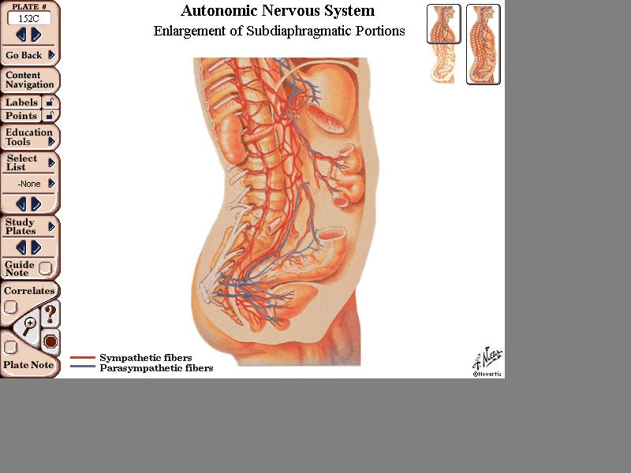

Slide 34
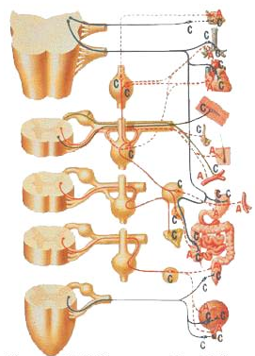
Sinapsis colinergica y adrenergica
C. Colinergica.
A. Adrenergica
Simpático
Fibras preganglionares:
Fibras postganglionares:
Parasimpático
Fibras preganglionares:
Fibras postganglionares:
Notas del orador
Notes:
La mediación química a nivel de las sinapsis:
Los nervios que a nivel de sus terminaciones liberan acetilcolina como neurotrasmisor son reconocidas como fibras colinérgicas e inducen respuestas rápidas y localizadas, de corta duración.
La estimulación de fibras simpáticas libera neurotrasmisores adrenérgicos e inducen respuestas más lentas, difusas y de duración más prolongada.
Los términos colinérgico y adrenérgico no se corresponden completamente con parasimpático y simpático respectivamente, por ejemplo fibras destinadas a las glándulas sudoríparas anatómicamente forman parte del simpático y son colinérgicas. En los nervios simpáticos lumbares y los nervios esplácnicos en cuya composición predominan fibras adrenérgicas, hay algunas con efectos colinérgicos.

Slide 35
Acciones simpáticas y parasimpáticas sobre algunas estructuras
Estructura
Simpática Parasimpática
Iris Midriasis Miosis
Glándula lagrimal Poco o ningún efecto Estimula la secreción
Glándulas sudoríparas Estimula secreción Poco o ningún efecto
Glándulas salivales Poca secreción, (esta es viscosa) Aumenta secreción (+ líquida)
Bronquios Broncodilatación Broncoconstricción
Corazón Taquicardia Bradicardia
Secreción y motilidad Disminuida Aumentada
Gastrintestinal
Esfínteres gastrointestinal Contrae Relaja
Órganos sexuales Contracción de conductos, Vasodilatación y erección
vesículas seminales, musculatura
prostática y uterina. Vasoconstricción
Vejiga Inhibe vaciamiento Provoca vaciamiento
Suprarrenal Aumento de secreción Disminuye secreción

Slide 36
Orientaciones para el estudio independiente.
Realiza un cuadro sinóptico donde establezcas una comparación entre el simpático y el parasimpático teniendo en cuenta los siguientes aspectos:
Localización de las partes centrales.
Características de las fibras pre y postganglionares.
Localización del ganglio.
Neurotrasmisores fundamentales.

